Slide 1
计算机网络

Slide 2
第19讲 TCP协议
传输控制协议

Slide 3
1 传输控制协议
传输层是整个网络协议层次结构的核心，其任务是从源端到目的端提供可靠的、价格合理的数据传输，而与当前所使用的网络无关。
OSI的七层模型可以划分为两个部分：1层~4层为传输服务提供者（transport service provider），5层~7层为传输服务用户（transport service user）。
传输层的主要功能是增强网络层提供的服务质量

Slide 4
1 传输控制协议
传输控制协议TCP（Transmission Control Protocol）
  面向连接的、可靠的、端到端的传输协议；
  全双工通信。TCP双方在任何时候都能够同时收发数据，两端都有发送缓冲区和接收缓冲区，用来临时存放通信的数据。
  面向字节流。指的是TCP将由应用层下来的数据看成是一连串的字节流，TCP并不知道该字节流的含义。接收方收到相同的字节流后，能够还原成有意义的应用层数据。

Slide 5
1.1 TCP服务模型
应用程序访问TCP服务通过在收发双方创建一个称为套接字的通信端点来实现；
套接字的地址用（IP地址，主机端口号(16位)）来表示。
一个套接字有可能被多个连接同时使用，每条连接由通信两端的套接字标识符来识别，即（套接字1，套接字2）；
TCP是全双工通信，不支持多播和广播；
TCP连接是基于字节流的，而非消息流，消息的边界在端到端的传输中不能得到保留；
Notes:
TCP连接是字节流而非报文流。报文边界并不按头尾衔接方式保存。例如：如果发送进程将4块512字节的数据写到TCP流上，这些数据可能按4个512字节的数据块，或者2个1024字节的数据块，或1个2048字节的数据块，或是其他方式送到接收进程。

Slide 6
1.1 TCP服务模型
对于应用程序发来的数据，TCP可以立即发送，也可以缓存一段时间以便一次发送更多的数据。为了强迫数据发送，可以使用PUSH标记；
对于紧急数据，可以使用URGENT标记

Slide 7
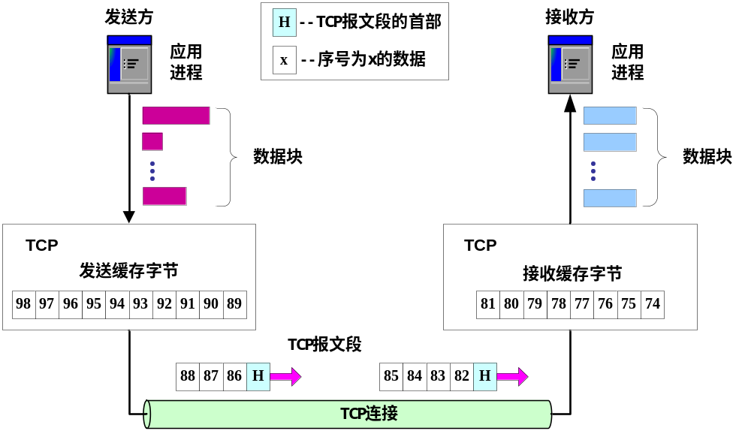
1.1 TCP服务模型

Slide 8
1.1 TCP服务模型
TCP协议需要解决的主要问题
  reliable transfer
    滑动窗口
  flow control
    可变滑动窗口
    慢启动、拥塞避免
  connection management
    建立连接：三次握手
    释放连接：三次握手 + 定时器

Slide 9
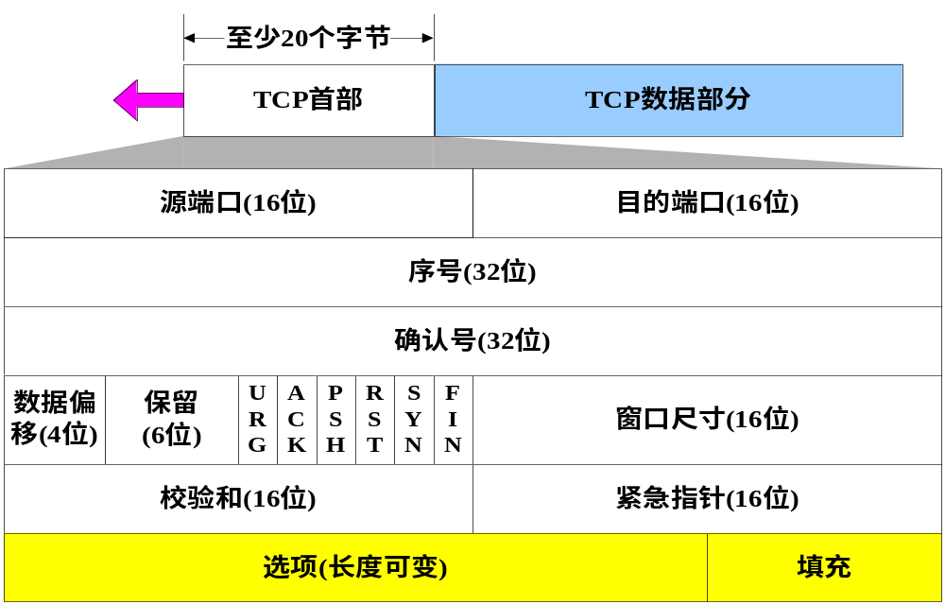
1.2 TCP数据传输机制

Slide 10
1.2 TCP数据传输机制
TCP 协议
  按字节分配序号，每个字节有一个32位的序号；
  传输实体之间使用段(TPDU) 交换数据；
  每个段包含一个20字节的头（选项部分另加）和0个或多个数据字节。

Slide 11
1.2 TCP数据传输机制
TCP 协议
  段的大小必须首先满足65535字节的IP包数据净荷长度限制，还要满足底层网络传输介质的最大传输单元（MTU）的限制，比如以太网的MTU为1500字节；
  段的大小最长为65535-20-20=65495字节
  TCP实体使用滑动窗口协议，确认序号等于接收方希望接收的下一个序号。

Slide 12
1.3 TCP段结构

Slide 13
1.3 TCP段结构
  源端口和目的端口：各16位；
    256号之前的端口号为默认进程端口号，主机可以自主分配256号之后的端口号
  序号：以字节为单位编号，32位；
  在连接建立阶段，即随机产生初始序号，其范围是[0，2³²-1]，每个传输方向上的初始序号通常不同。
  例如，如果初始序号为2367，且第1个报文段携带1000个字节数据，则该段的序号是2369（2367和2368用于连接建立）；第2个报文段携带500字节数据，其序号为3369。

Slide 14
1.3 TCP段结构
  确认号：以字节为单位编号，32位；
  指期望收到对方下一个报文段的序号，也表明已经正确收到了该序号之前的所有数据。
  数据偏移：指出TCP报文段的首部长度，单位是4字节。由于选项长度不能超过40字节，因此TCP首部的最大长度为60字节，最小为20字节。数据偏移字段占用4位，则其最小值是20/4=5，即0101；最大值为60/4=15，即0111。
  6位的保留域；

Slide 15
1.3 TCP段结构
  6位的标识位：置1表示有效
标志位 | 含义与应用
URG （Urgent） | 表明此报文段中包含紧急数据，应尽快传送。紧急数据（如键盘中断命令Control+C）将插入到本报文段数据的最前面，实现优先发送
ACK (Acknowlegment) | 表明确认号字段有效。在连接建立后所有传送的报文段都必须把ACK置1。
PSH (Push) | 表明应尽快将此报文段交付给对方，而不需要等待缓存为满时才交付。这类推送操作适于交互式通信，但很少使用。
RST (Reset) | 表明TCP连接必须重新建立。用于连接出现严重差错（如主机崩溃），还可用来拒绝一个非法的报文段，或拒绝打开一个连接。
SYN (Synchronization) | 在连接建立时用来同步序号。连接请求中，SYN=1，ACK-0;连接确认中，SYN=1，ACK=1。
FIN (Finish) | 表明数据已发送完毕，要求释放连接。

Slide 16
1.3 TCP段结构
  窗口大小：表明允许对方发送的数据量，以字节为单位。窗口尺寸经常动态变化，TCP使用窗口机制进行流量控制；
    窗口大小为0是合法的，可用于紧急停止对方的数据发送。之后，可发送一个相同确认号和非0窗口大小来继续原来的数据传输。
  校验和
  紧急指针：指出了从当前顺序号到紧急数据位置的偏移量，仅在URG=1时才有意义。注意，即使窗口为0时也可发送紧急数据。
  可选项域

Slide 17
1.4 TCP连接管理
  TCP传输控制协议是面向连接的控制协议，即在传输数据前要先建立逻辑连接，数据结束还要释放连接。
  这种建立、维护和释放连接的过程，就是连接管理。

Slide 18
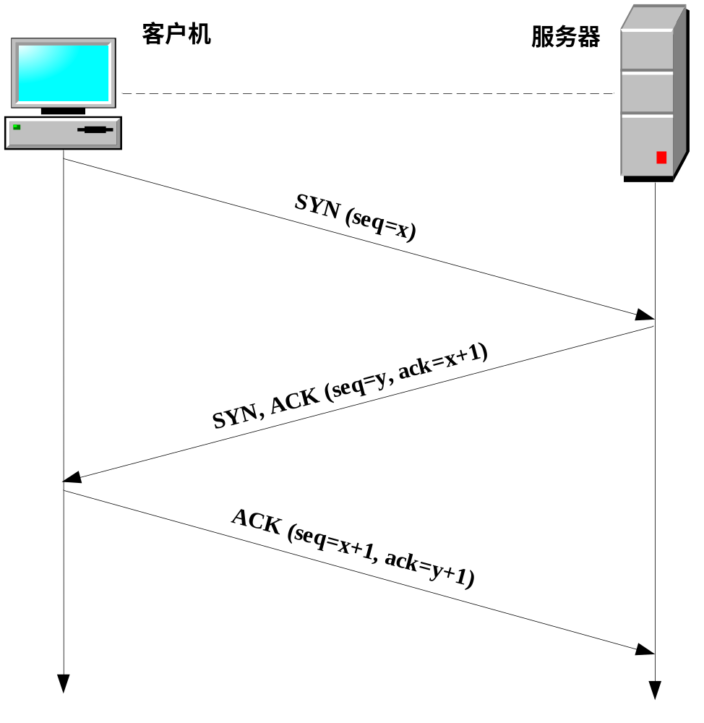
1.4 TCP连接管理
连接建立：3次握手

Slide 19
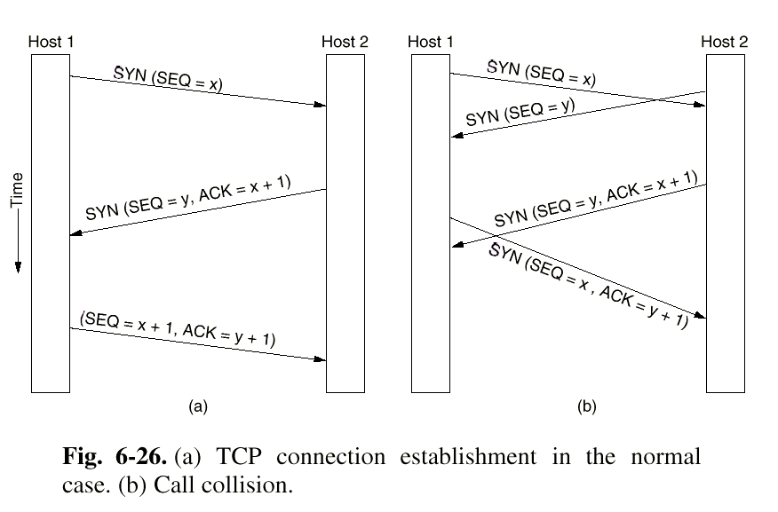
1.4 TCP连接管理
  若两个主机同时试图建立彼此间的连接，只能建立一条连接。因为每个连接都采用通信端点进行标识。
  TCP是全双工通信

Slide 20
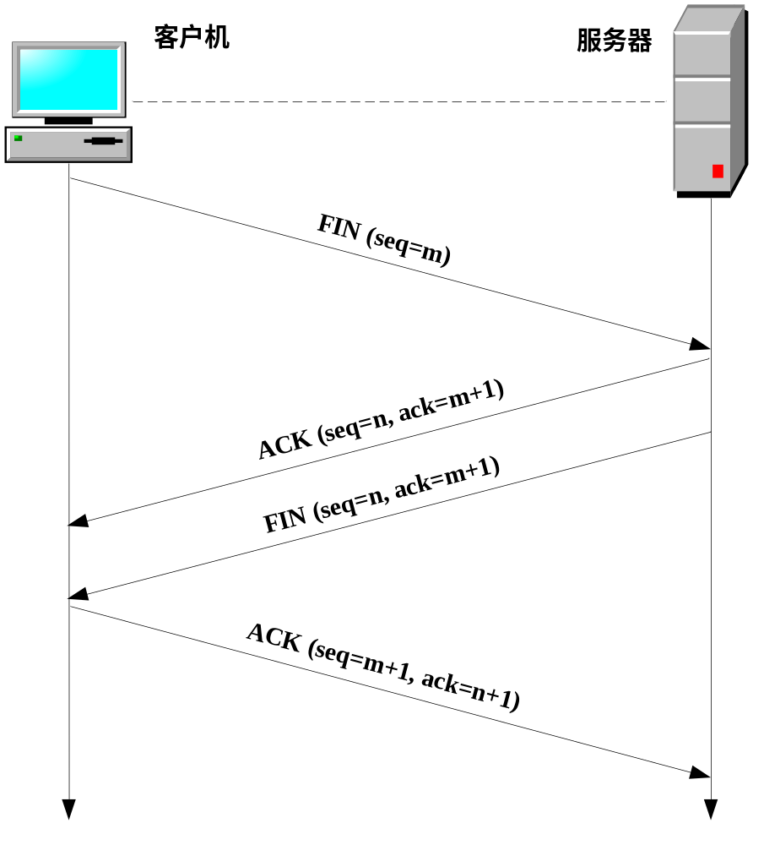
1.4 TCP连接管理
连接释放：4次挥手
在释放连接时，可以将连接视为两个单工通信，每个单工通信都单独释放连接：发出FIN位置1的TCP段并启动定时器，在收到确认后关闭连接。若无确认并且超时，也关闭连接。

Slide 21
1.4 TCP连接管理
连接重置意味着当前的连接将被取消，原因有三：
  通信一方的TCP向对方不存在的端口发出连接请求时，另一方将发回RST报文段（RST置1）。
  通信一方的TCP因异常情况而想终止当前连接时，向对方发送一个RST报文段。
  通信一方的TCP发现对方长期处于空闲状态后，发出一个RST报文段。

Slide 22
1.5 TCP滑动窗口控制
TCP的窗口管理机制
  基于确认和可变窗口大小；
  窗口大小为0时，正常情况下，发送方不能再发TCP段，但有两个例外
    紧急数据可以发送；
    为防止死锁，发送方可以发送1字节的TCP段，以便让接收方重新声明确认号和窗口大小。

Slide 23
1.5 TCP滑动窗口控制
如何改进传输层的性能？
  策略1：发送方缓存应用程序的数据，等到形成一个比较大的段再发出；
  策略2：在有可能进行“捎带”的情况下，接收方延迟发送确认段；
Notes:
若上层进程交给TCP的字节流很小，极端情况下，TCP将为每个字节增加一个20字节的首部，IP再增加一个20字节的首部，只为了将1个字节传递出去，接收方也可能花费41个字节，只为了对一个字节的数据进行确认。为了提高效率，使用策略1.

Slide 24
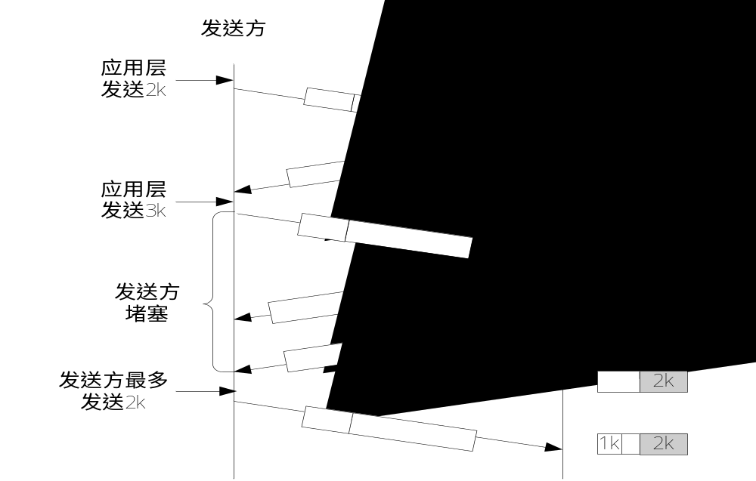
1.5 TCP滑动窗口控制

Slide 25
1.6 TCP可靠传输机制
TCP是可靠的传输层协议，主要通过TCP校验和、确认机制、定时器等来实现可靠传输。

Slide 26
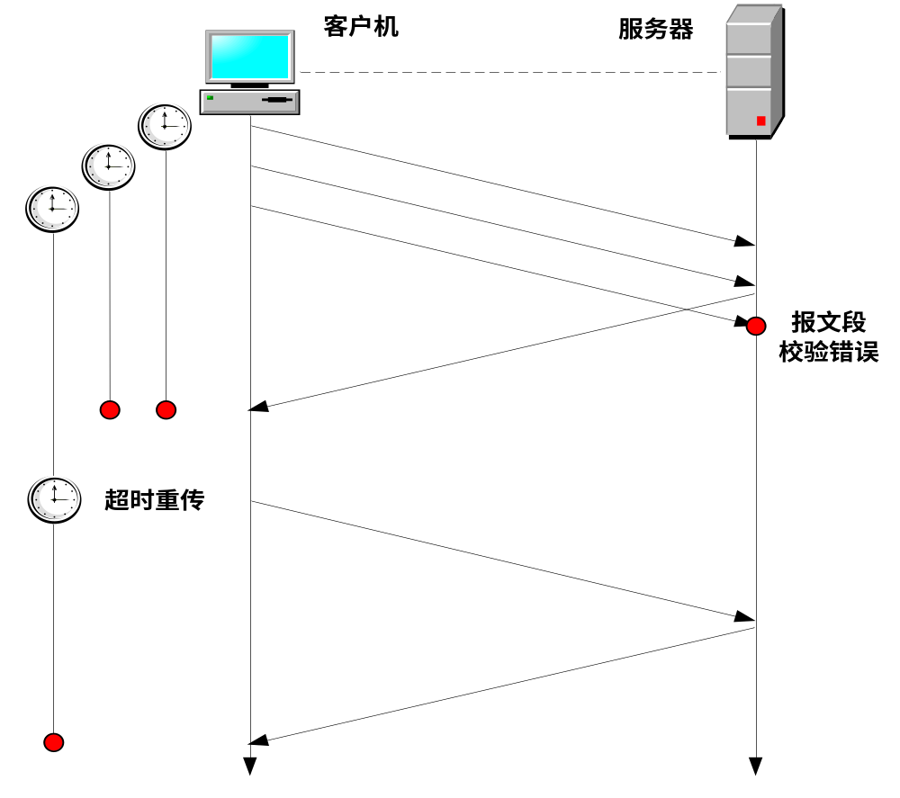
1.6 TCP可靠传输机制
报文段出错时的可靠传输

Slide 27
1.6 TCP可靠传输机制
是否需要重传的依据是设立重发定时器，超时，没有收到确认，则重传该数据段。
不断调整超时时间间隔的动态算法：对每条连接TCP都保持一个变量RTT，用于存放当前到目的端往返所需时间最接近的估计值。发送数据段时，同时启动定时器，若在定时器超时前确认到达，记录所需时间，并修正RTT的值，若定时器超时没有收到确认，则将RTT的值增加1倍。

Slide 28
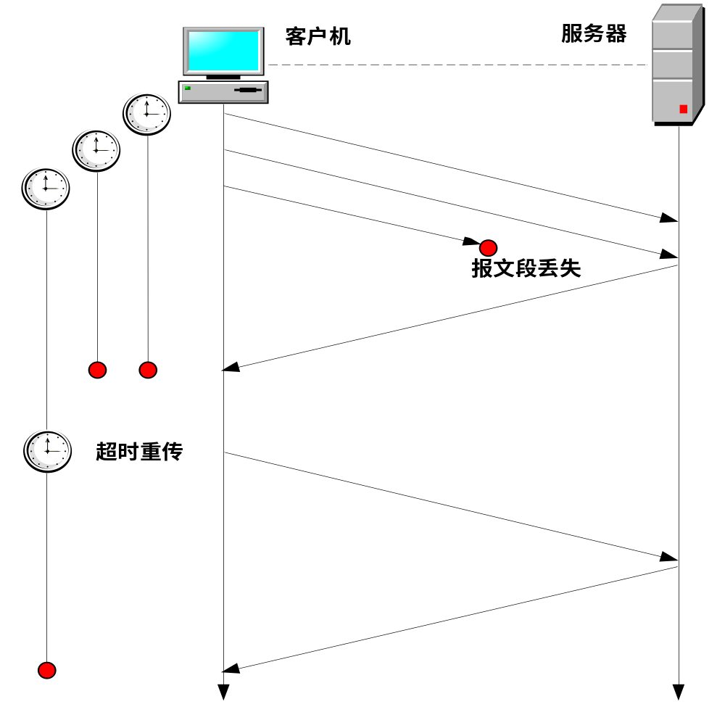
1.6 TCP可靠传输机制
报文段丢失时的可靠传输

Slide 29
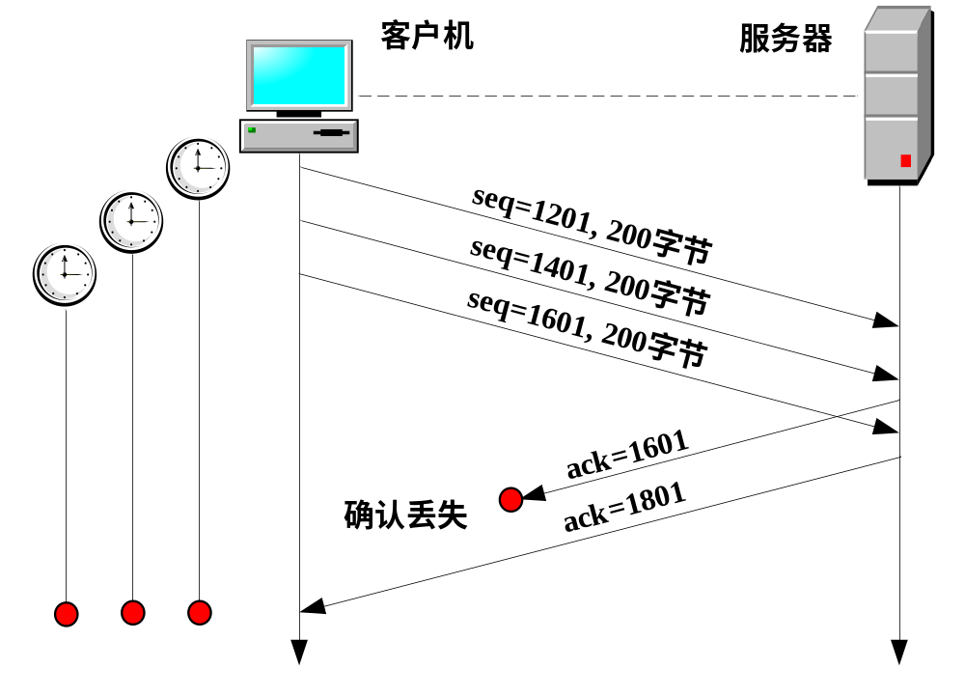
1.6 TCP可靠传输机制
确认丢失时的可靠传输

Slide 30
1.7 TCP拥塞控制
出现拥塞的两种情况
  快网络小缓存接收者
  慢网络大缓存接收者
导致网络拥塞的两个潜在因素是：网络能力和接收能力。
Notes:
快网络小缓存，在接收者处发生数据包丢弃。慢网络大环村，在网络内部发生拥塞，导致数据包的丢弃。

Slide 31
1.7 TCP拥塞控制
TCP处理第一种拥塞的措施
  在连接建立时声明最大可接受段长度；
  利用可变滑动窗口协议防止出现拥塞；

Slide 32
1.7 TCP拥塞控制
TCP处理第二种拥塞的措施
  发送方维护两个窗口：可变发送窗口和拥塞窗口，按两个窗口的最小值发送；
  拥塞窗口依照慢启动（slow start）算法和拥塞避免（congestion avoidance）算法变化。
Notes:
若接收方申明可以接收8KB，但是拥塞窗口显示，当前网络只能流过4KB，则发送方只发送4KB；若拥塞窗口显示，当前网络可以容纳32KB，但是接收方申明只能接收8KB，则发送方也只是发送8KB。

Slide 33
慢启动（slow start）算法
  连接建立时拥塞窗口（congwin）初始值为该连接允许的最大段长，阈值（threshold）为64KB；
  发出一个最大段长的TCP段，若正确确认，拥塞窗口变为两个最大段长；
  发出（ 拥塞窗口/最大段长）个最大长度的TCP段，若都得到确认，则拥塞窗口加倍；
  重复上一步，直至发生丢包超时事件，或拥塞窗口大于阈值

Slide 34
慢启动（slow start）算法
  慢启动算法需要三个参数：临界值（threshold）、接收方窗口、发送方窗口。
  初始时，拥塞窗口大小为1个TCP最大段长（设为1KB），发送方首先发出1个最大段长的TCP段，若正确确认，拥塞窗口翻倍为两个最大段长；之后，发送方发送2个最大段长的TCP段，若正确确认，则拥塞窗口再次翻倍；重复，直至发生丢包超时事件或拥塞窗口等于临界值

Slide 35
慢启动（slow start）算法
  当发生超时事件时，临界值减为原临界值的一半，拥塞窗口还原为TCP最大段长
  TCP又从1个最大段长的数据开始发送，若发送成功，拥塞窗口再次呈指数级增长，当拥塞窗口增长至临界值时，由此开始，按线性规律增大。

Slide 36
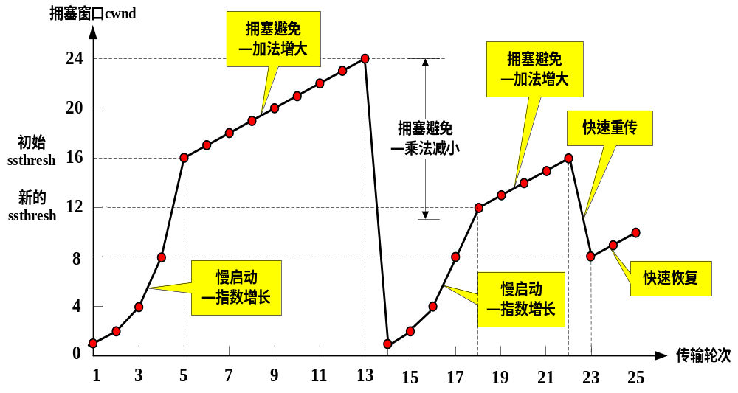
1.7 TCP拥塞控制

Slide 37
小结
传输层协议的复杂程度取决于网络传输质量和网络层服务的水平。传输层功能的实质是最终完成端到端的可靠连接，在此，要特别明确“端”是指用户应用程序的“端口”，即传输层的“地址”要落实到端口号。

